Slide 1
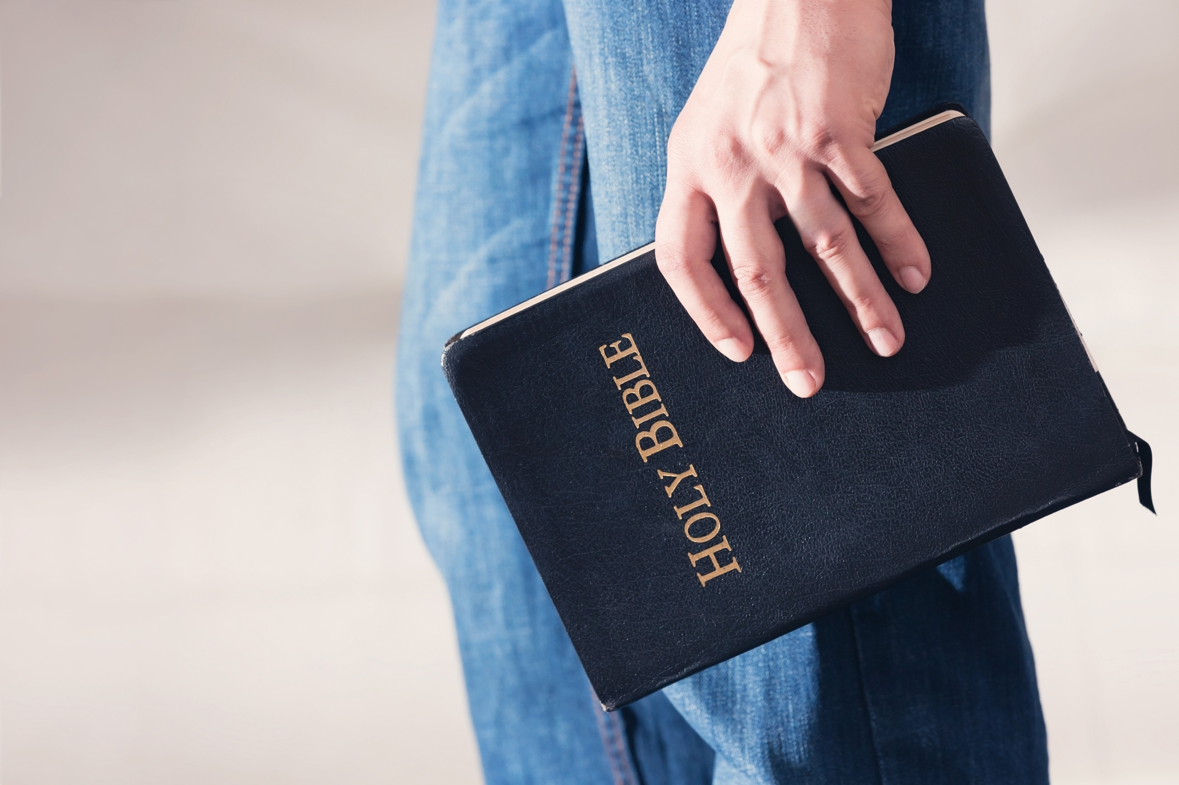

LECCIÓN 7
LA PRUEBA DE DISCIPULADO

Slide 2


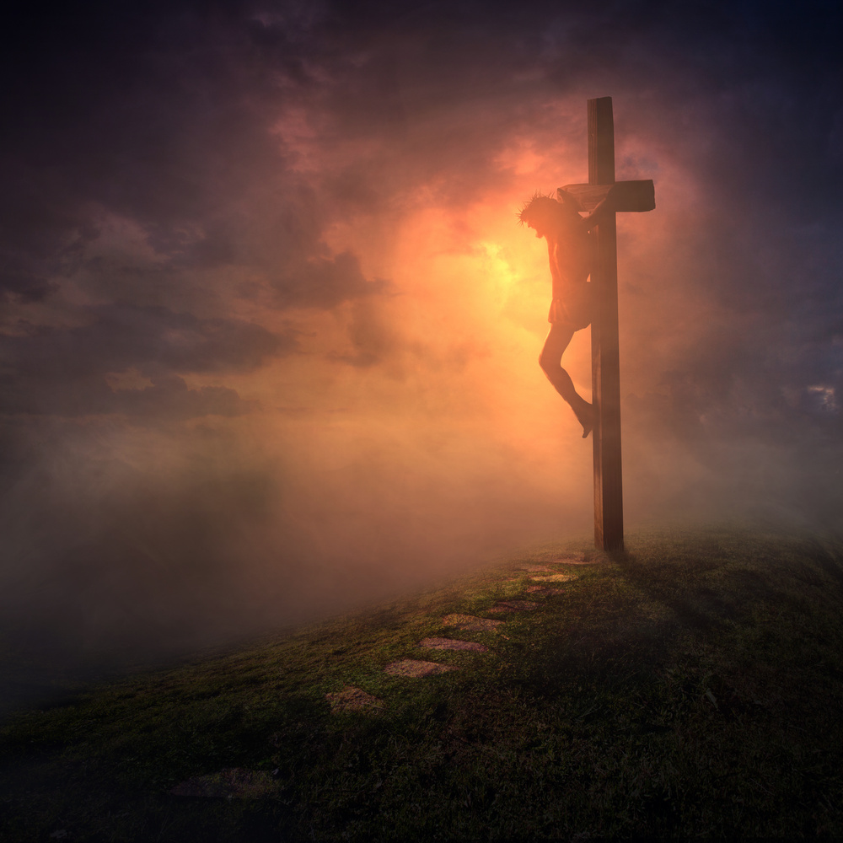

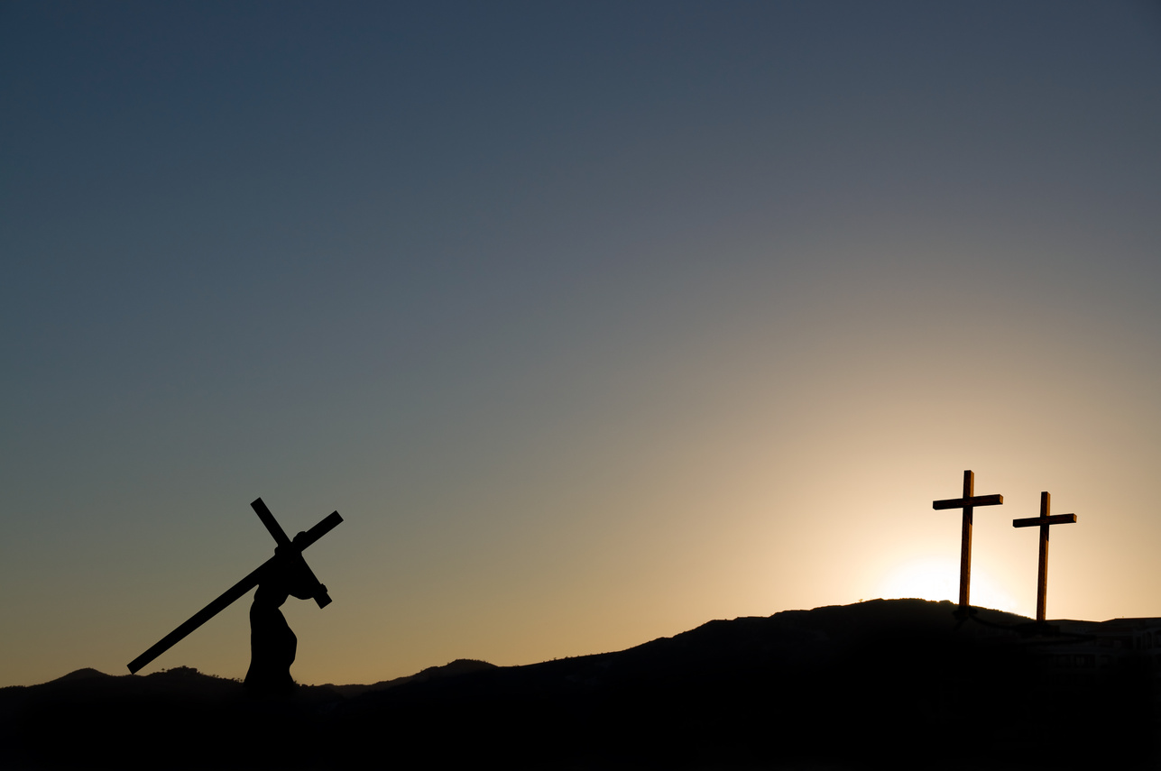
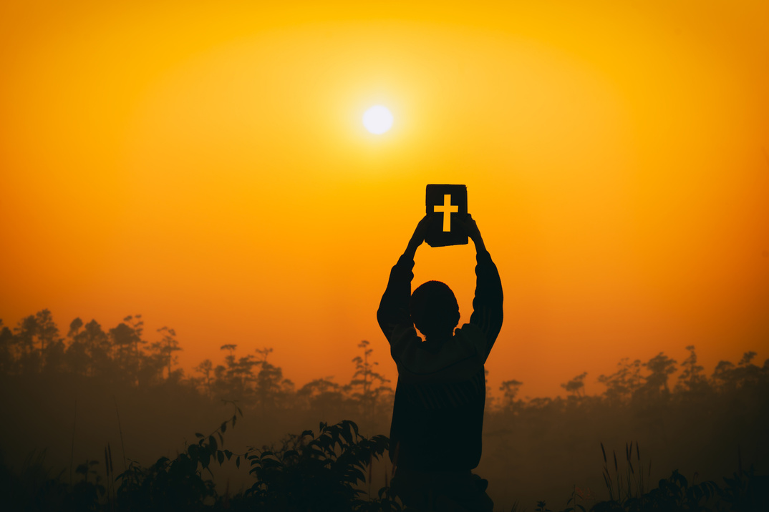
LECCIÓN DE REPASO
Fe y Aceptación
DOMINGO
LUNES
MARTES
MIERCOLES
JUEVES
PERDÓN Y PAZ
VIDA A TRAVÉS DE CRISTO
ACEPTOS EN EL AMADO
CAMINANDO CON CRISTO
EL AMOR REDENTOR DEL PADRE

Slide 3
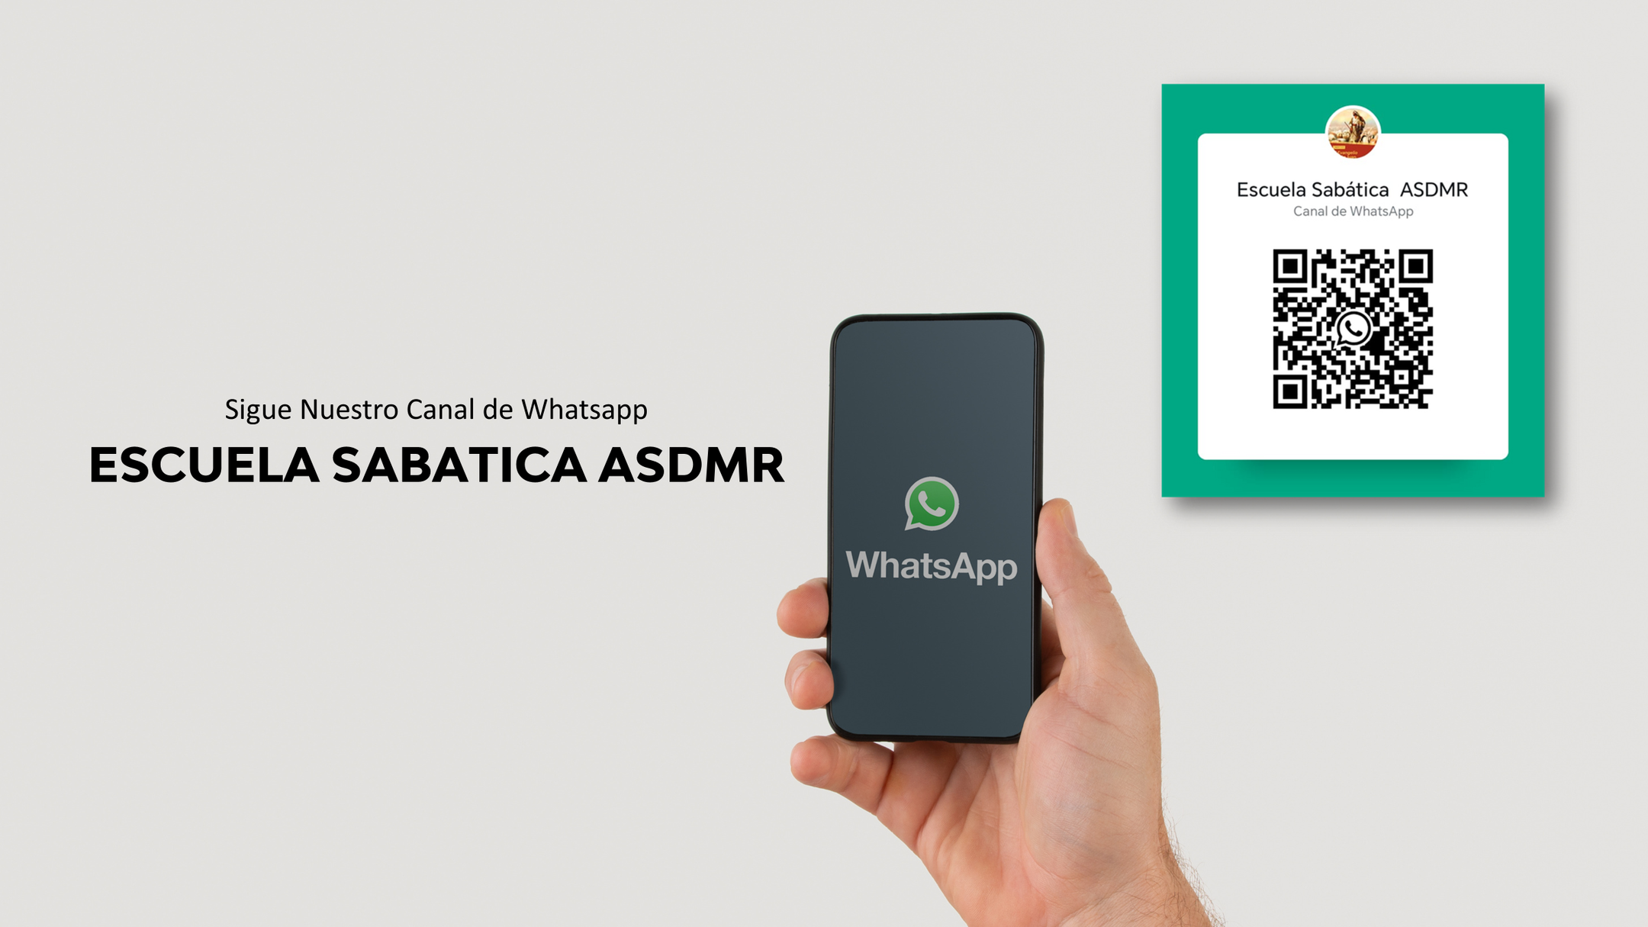

Slide 4

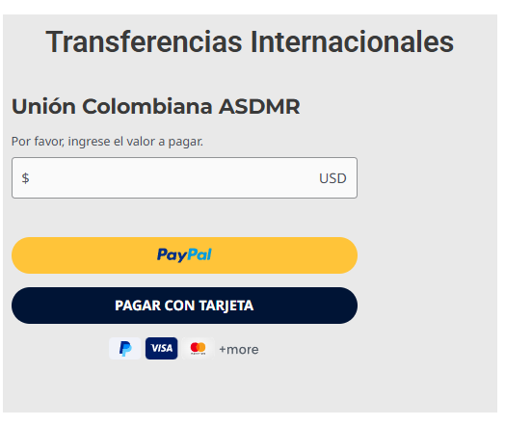
AYUDA PARA LOS DAMNIFICADOS POR EL TERREMOTO EN COLOMBIA
www.reformacolombia/donaciones

Slide 5
LECCIÓN 7
LA PRUEBA DE DISCIPULADO

Slide 6
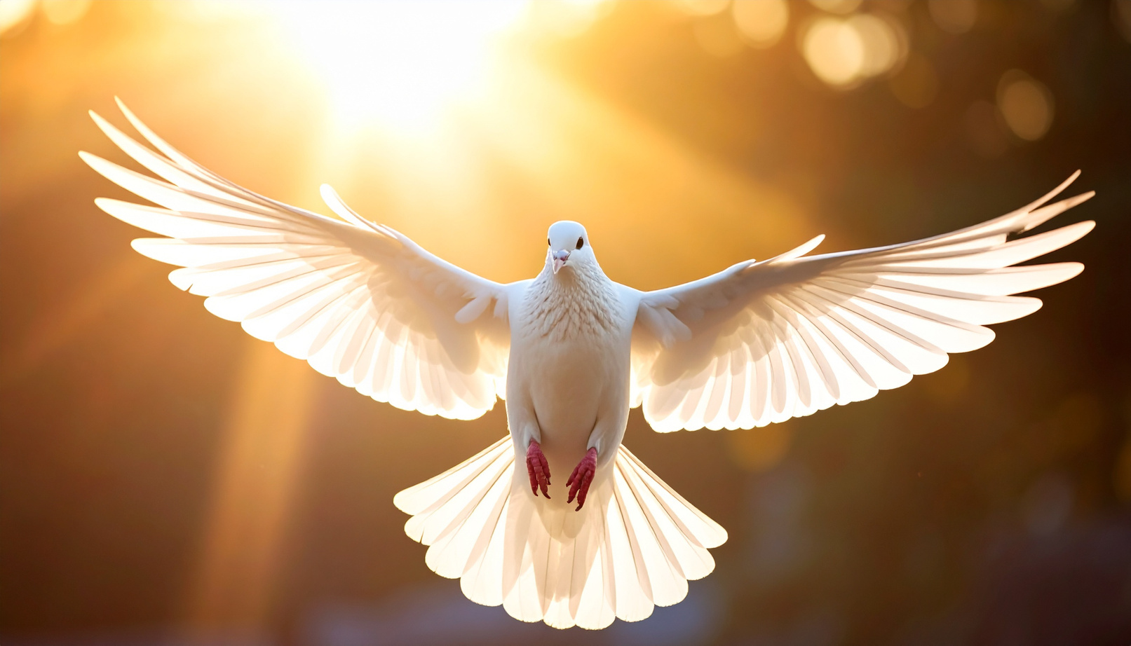

DOMINGO
LA OBRA DEL ESPÍRITU
a. ¿Qué lección enseñó Cristo al describir la obra de la conversión? Juan 3:5–8.

Slide 7

DOMINGO
b. ¿Qué cambios aparecerán en la vida del verdaderamente convertido? Romanos 12:9–18; 2 Corintios 5:17.

Slide 8

LUNES
SER UNA NUEVA CRIATURA
a. ¿Qué fruto es producido por aquellos que están llenos del Espíritu? Gálatas 5:22, 23.

Slide 9
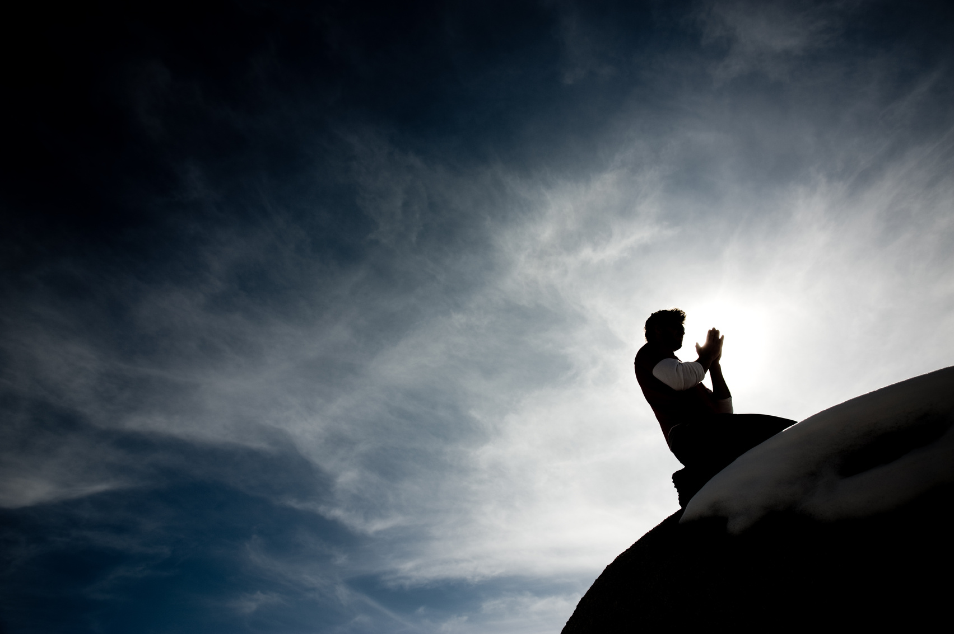
LUNES
b. ¿Cuál es la evidencia del arrepentimiento genuino? Ezequiel 33:14, 15.

Slide 10

MARTES
DOS ERRORES
a. ¿Qué errores peligrosos son aceptados por muchos cristianos profesos? Filipenses 3:9; Romanos 10:3; Santiago 2:17.

Slide 11
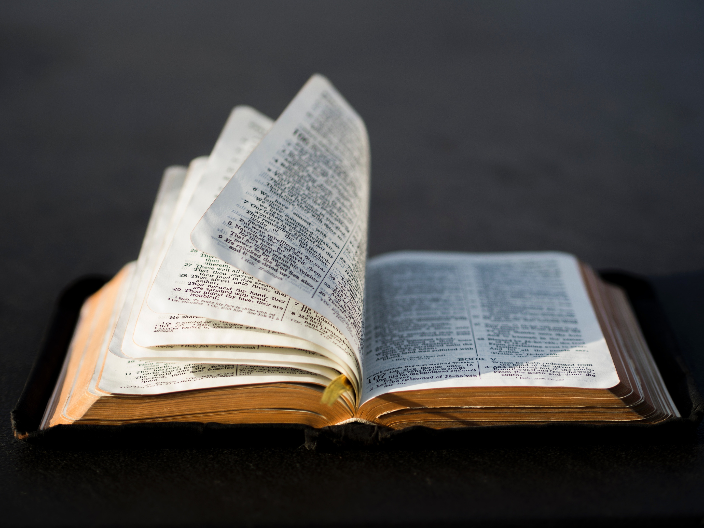
MARTES
b. ¿Cómo la promesa del nuevo pacto hace evidente que la gracia de Cristo no nos exime de la obediencia a la ley de Dios?
Hebreos 8:10; 10:16.

Slide 12
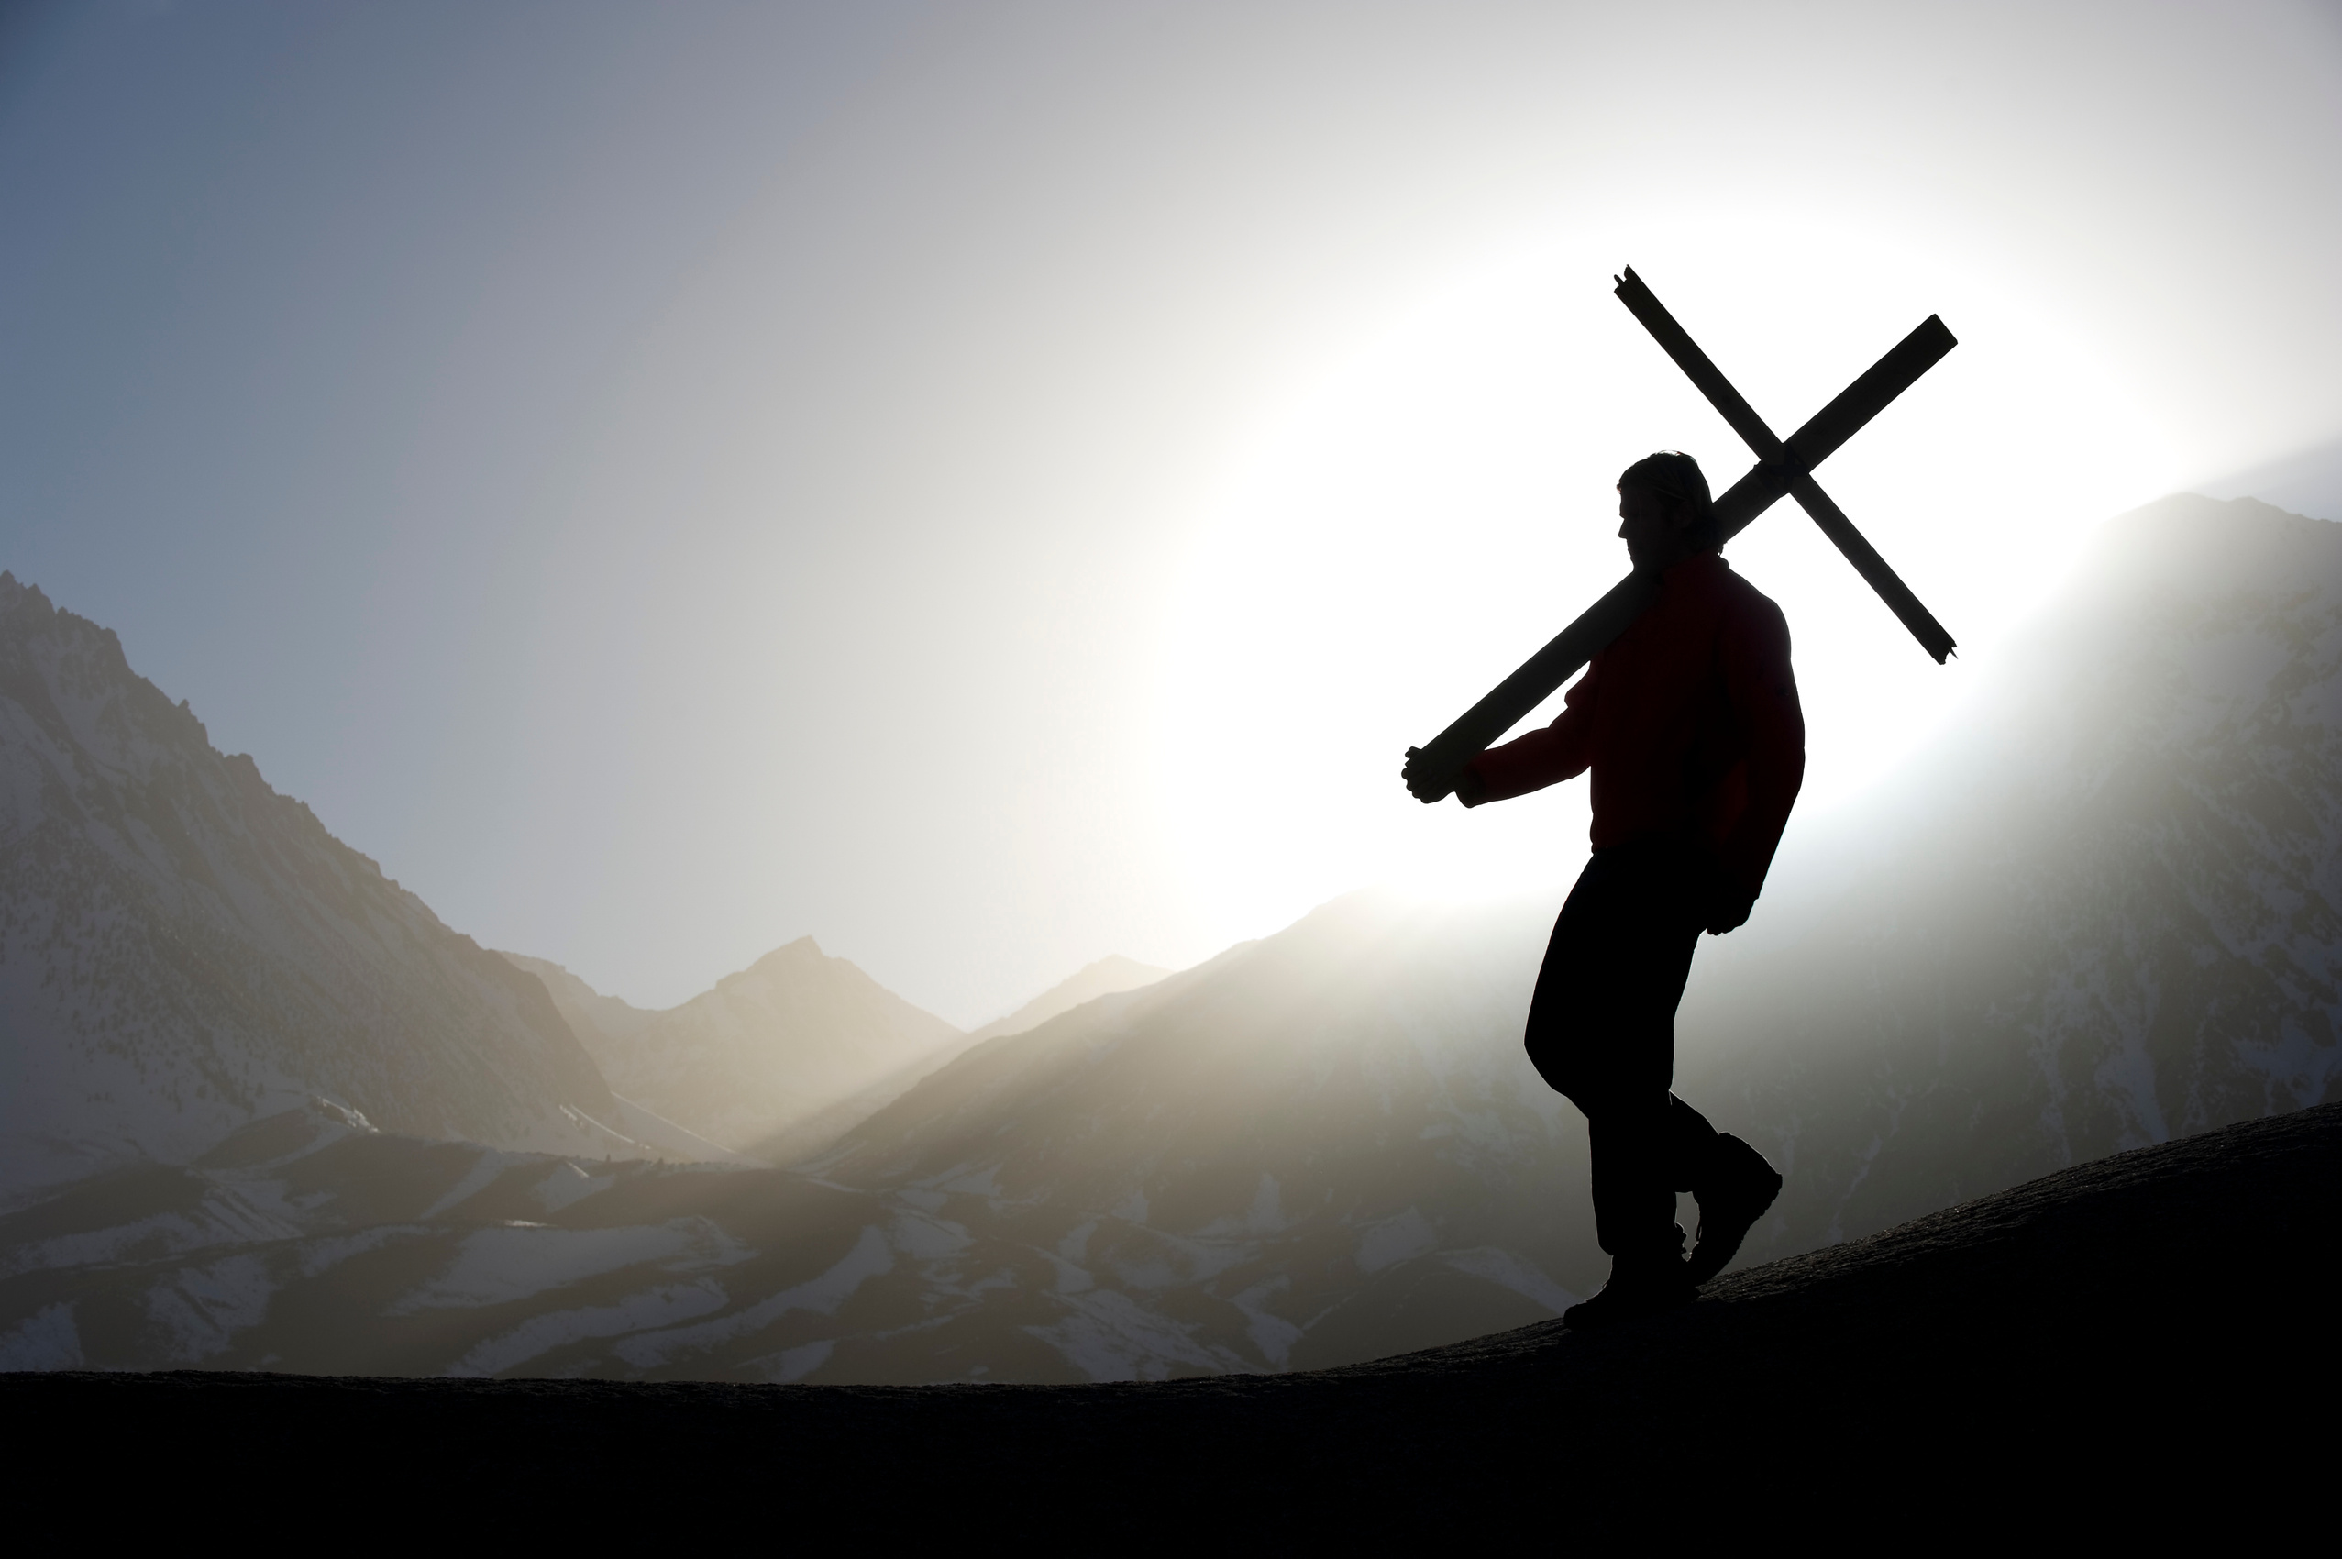
MIERCOLES
SALVACIÓN: UN DON GRATUITO
a. ¿Qué se espera de los candidatos para la vida eterna? 1 Juan 5:2, 3; 1 Corintios 7:19.

Slide 13

MIERCOLES
b. Aunque el Señor ha hecho provisión para que todos obtengan la salvación, ¿por qué algunos se extravían del camino? Efesios 2:8, 9; Hechos 4:12; Romanos 9:30–33

Slide 14

JUEVES
VIVIENDO POR FE
a. ¿Cómo el apóstol Pablo vivió victorioso?
1 Corintios 15:30, 31.

Slide 15

b. ¿Qué gozo expresó el salmista en su propia vida? Salmos 119:97
JUEVES

Slide 16
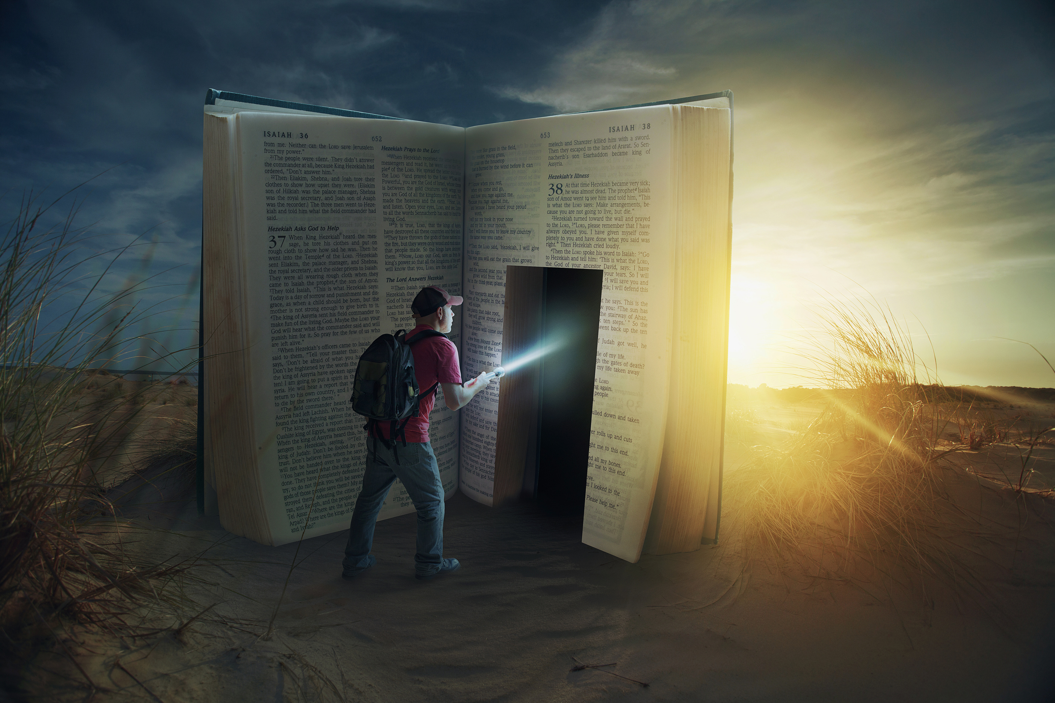
MINUTOS
MISIONEROS

